Slide 1
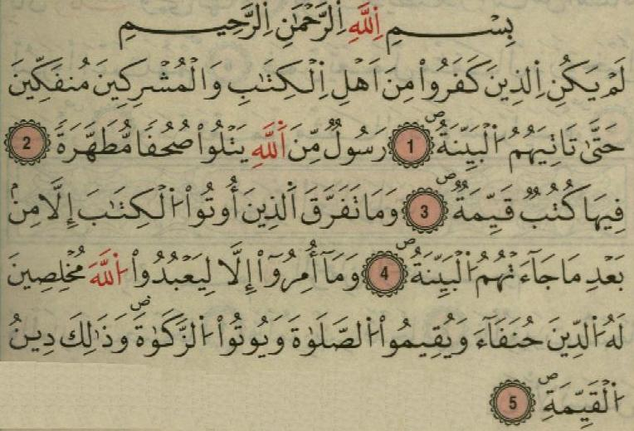
سورة بيّنة 98– 8 آيات

Slide 2
سورة بيّنة 98– 8 آيات

Slide 3
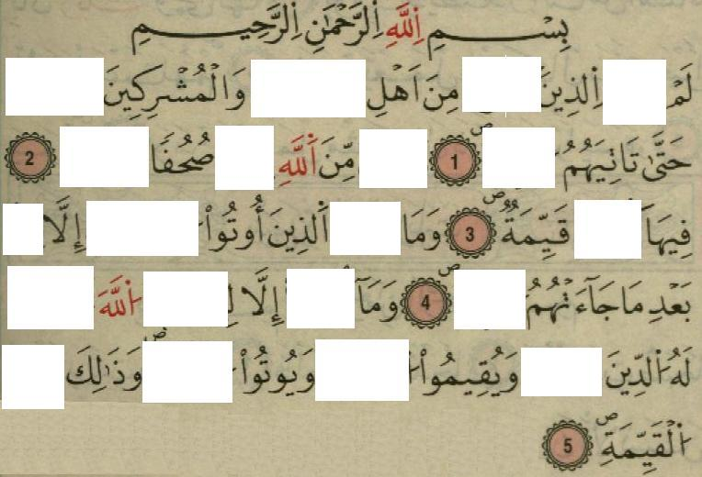
سورة بيّنة 98– 8 آيات

Slide 4
سورة بيّنة 98– 8 آيات

Slide 5
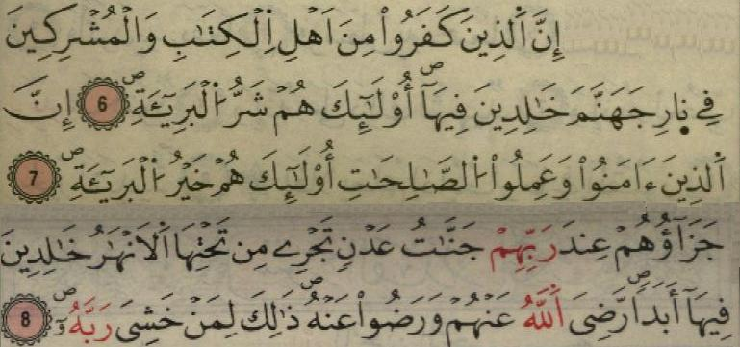
سورة بيّنة 98– 8 آيات

Slide 6
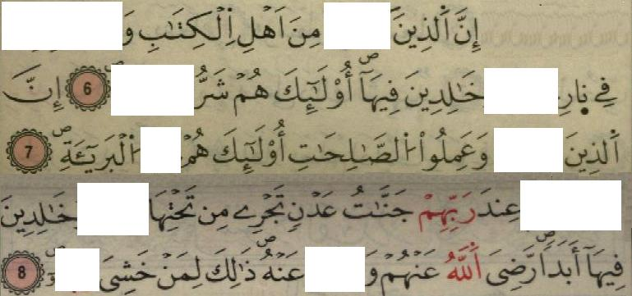
سورة بيّنة 98– 8 آيات

Slide 7
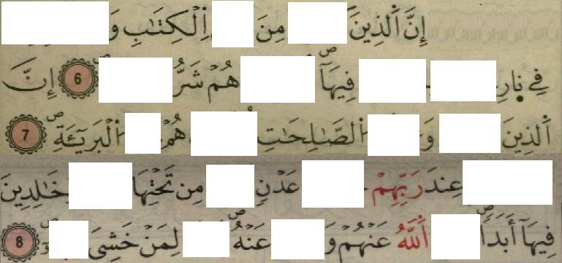
سورة بيّنة 98– 8 آيات

Slide 8
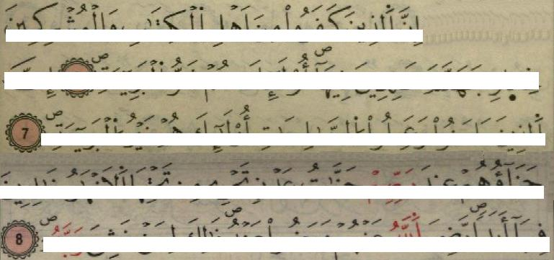
سورة بيّنة 98– 8 آيات

